Slide 1
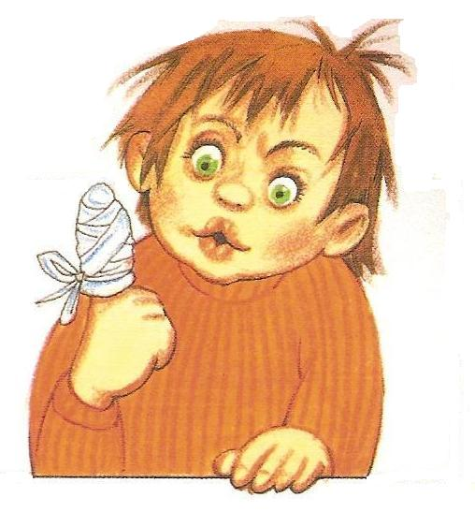
АЗБУКА БЕЗОПАСНОСТИ
Выполнила:
Шорина Татьяна Александровна
учитель-логопед МБДОУ д\с № 39
Г. Арзамас

Slide 2
Презентация занятия Непосредственной образовательной деятельности детей с ОНР по теме: «Азбука безопасности» (возраст детей 6-7лет) Подготовила и провела: Шорина Татьяна Александровна, учитель-логопед.

Slide 3
Интеграция образовательных областей:
- Познание
- Чтение художественной литературы
- Социализация
- Коммуникация
- Безопасность

Slide 4
Образовательная область «Коммуникация» - совершенствовать диалогическую речь, учить участвовать в беседе, отвечать на вопросы и задавать их. Образовательная область «Чтение художественной литературы» - учить слушать рассказы, стихотворения, запоминать стихи, отгадывать загадки. Образовательная область «Познание» - закреплять знания о правилах безопасности дома и на улице, учить сравнивать. Образовательная область «Социализация» - развивать интерес к дидактическим играм, побуждать к активной деятельности. Образовательная область «Безопасность» - приобщать к правилам безопасности в природе и дома, к правилам поведения .

Slide 5
Наглядный метод: - рассматривание электроприборов на картинках Словесный метод: - беседа о безопасности - загадывание загадок Практический метод: - дидактическая игра «чем можно обжечься?» - дидактическая игра «чем можно уколоться?» - дидактическая игра «Чем можно обрезаться?» - дидактическая игра «Что лишнее?»

Slide 6
То назад, то вперед Ходит бродит пароход. Остановишь - горе! Продырявит море! (Утюг) Он с хоботом резиновым, С желудком парусиновым. Как загудит его мотор, Глотает он и пыль и сор. (Пылесос) Пыль увижу - заворчу, заверчу и проглочу. (Пылесос) Есть у меня в квартире робот. У него огромный хобот. Любит робот чистоту И гудит, как лайнер "ТУ" Он охотно пыль глотает, Не болеет, не чихает. (Пылесос)

Slide 9
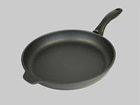
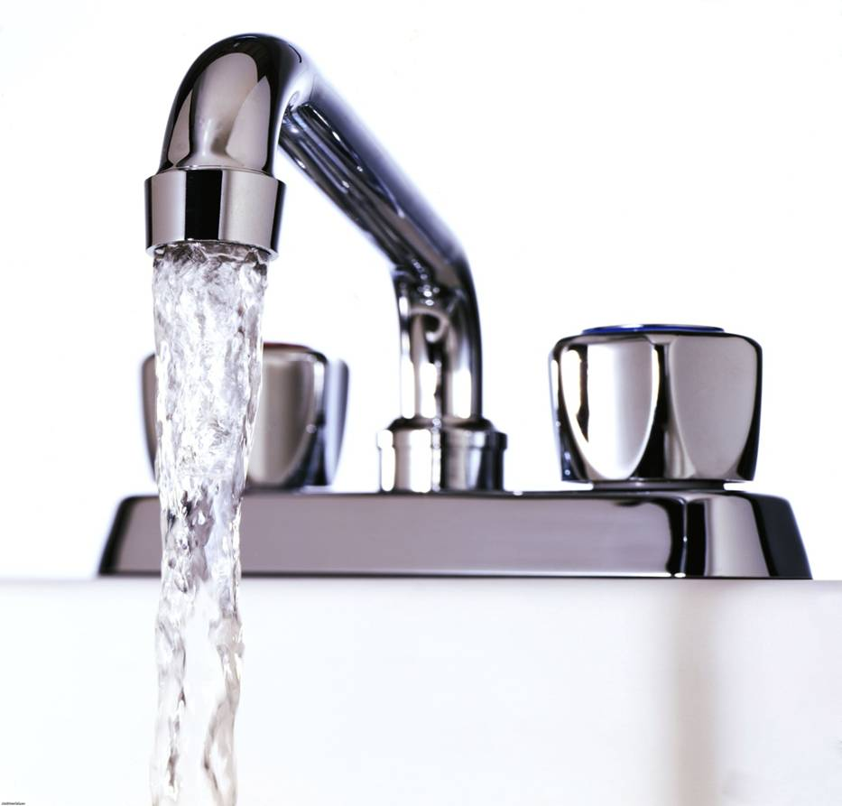
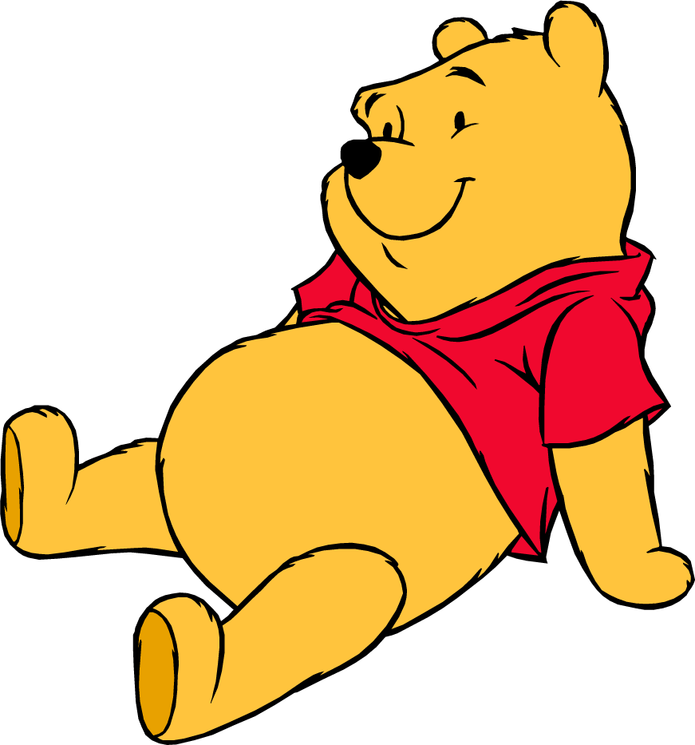
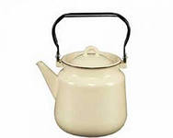
ЧЕМ МОЖНО ОБЖЕЧЬСЯ ?

Slide 10
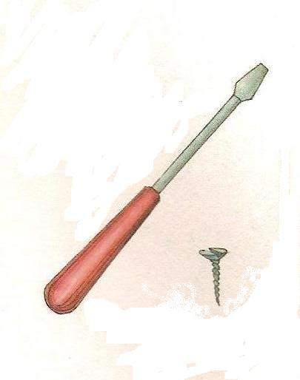
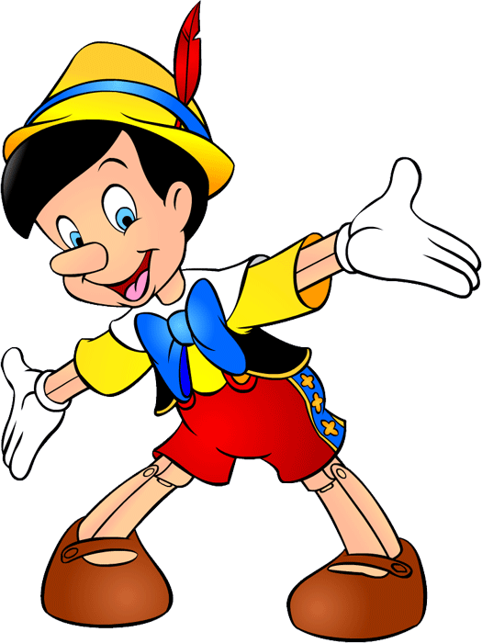
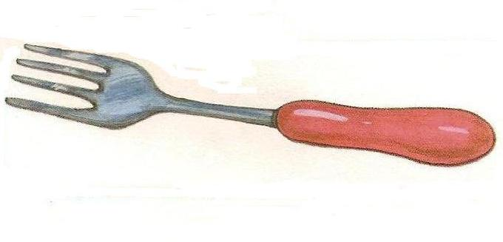
ЧЕМ МОЖНО УКОЛОТЬСЯ?

Slide 11
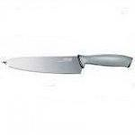
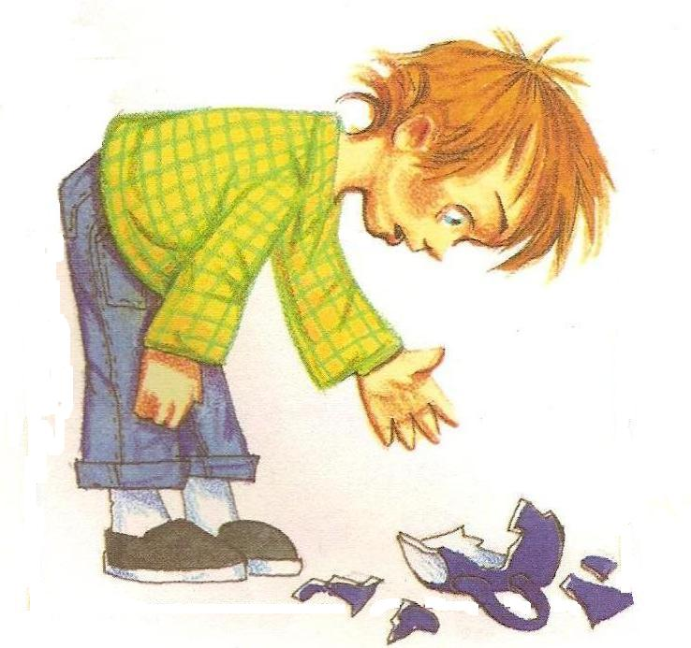
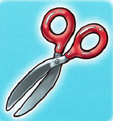
ЧЕМ МОЖНО ОБРЕЗАТЬСЯ?

Slide 12
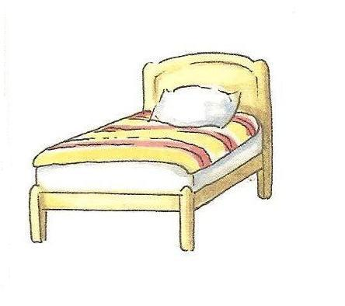
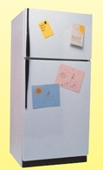
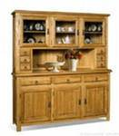
ЧТО ЛИШНЕЕ?

Slide 13
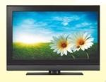
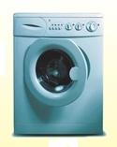
ЧТО ЛИШНЕЕ ?

Slide 14
ЧЕМ УДАРИЛАСЬ ДЕВОЧКА?

